Slide 1
§8.1
Ch8. 假设检验
§1. 基本概念
§2. 正态总体均值的检验
§3. 正态总体方差的检验

Slide 2
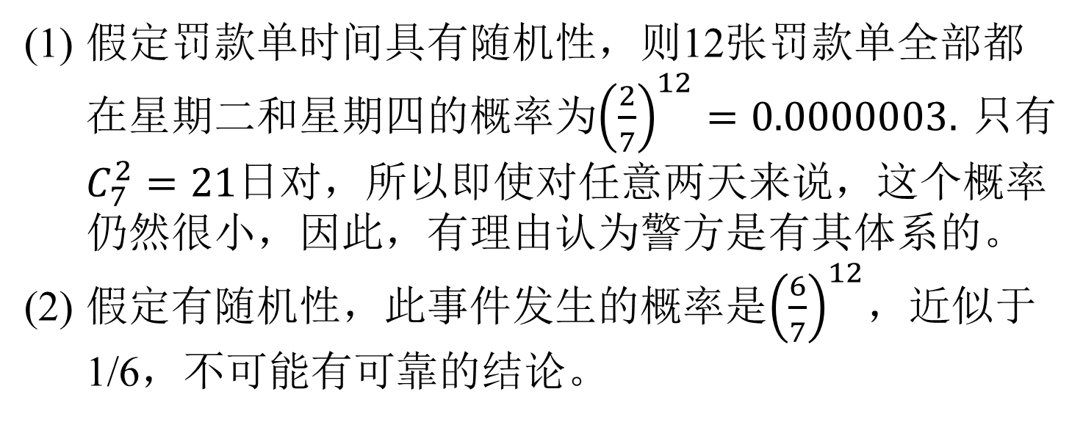
康奈尔大学某教授得到了12张夜间非法泊车的罚款单，
这12张罚款单都是星期二和星期四得到了，请问：他是否只需要在星期二和星期四租用一个车库就没事了？
若这12张罚款单没有一张是星期天得到的，能否保证他星期天不会收到罚款单？
假定罚款单时间具有随机性，则12张罚款单全部都在星期二和星期四的概率为${（\frac{2}{7}）}^{12}=0.0000003.$ 只有$C_{7}^{2}=21$日对，所以即使对任意两天来说，这个概率仍然很小，因此，有理由认为警方是有其体系的。
假定有随机性，此事件发生的概率是${\left(\frac{6}{7}\right)}^{12}$，近似于1/6，不可能有可靠的结论。

Slide 3
何为假设检验?
假设是指施加于一个或多个总体的概率分布或参数的假设. 所作假设可以是正确的,也可以是错误的.
为判断所作的假设是否正确, 从总体中抽取样本,根据样本的取值,按一定原则进行检验, 然后作出接受或拒绝所作假设的决定.

Slide 4
假设检验的内容
参数检验
总体均值,总体方差的检验
双正态总体均值差,方差比的检验
分布拟合优度检验
非参数检验
符号检验
秩和检验
假设检验的理论依据
假设检验的理论依据为“小概率原理”,即：小概率事件在一次试验中几乎不发生。

Slide 5
引例1
引例1
某产品出厂检验规定: 次品率p不
超过4%才能出厂. 现从一万件产品中任意
抽查12件发现3件次品, 问该批产品能否出
厂？若抽查结果发现1件次品, 问能否出厂？
解: 假设
这是 小概率事件 , 一般在一次试验中
是不会发生的, 现一次试验竟然发生, 故认
为原假设不成立, 即该批产品次品率 ,
则该批产品不能出厂.

Slide 6
这不是小概率事件,没理由拒绝原假设,
从而接受原假设, 即该批产品可以出厂.
注1
直接算
若不用假设检验, 按理不能出厂.
注2
本检验方法是 概率意义下的反证法，
故拒绝原假设是有说服力的, 而接受
原假设是没有说服力的. 因此应把希
望否定的假设作为原假设.

Slide 7
出厂检验问题的数学模型
对总体 提出假设
要求利用样本观察值
对提供的信息作出接受 (可出厂) , 还
是接受 (不准出厂) 的判断.

Slide 8
引例2
包装机包装产品，正常情况下，每包重量X
服从正态分布N(500,4²). 某天开机后抽取5包
检验，测得重量: 509, 507, 498, 502, 508.
问包装机产品重量的均值是否正常？
解:
反映 的大小：
成立下， 不应太大
若 就拒绝
小概率

Slide 9
根据 确定k。
成立时
考虑 下，由
得
即 时拒绝假设
不正常

Slide 10
显著水平
在假设检验中，我们需要对小概率的说法给出统一界定，通常给出一个上限
，当一个事件发生的概率小于 ，我们认为这是小概率事件。
常见取值 0.01, 0.05, 0.1。
在假定 成立下，若根据样本提供的信息判断出某“异常”现象(发生概率 )发生，认为 错误显著。称 为显著水平。

Slide 11
假设检验步骤
1.根据实际问题，提出原假设 和备 择假设 ；
2.确定检验统计量；
3.根据显著水平 ，确定拒绝域；
4.由样本计算统计量值；
5.结论：作出判断是否接受 。

Slide 12
两类错误：
为真时，我们仍有可能拒绝 ，此时犯了“弃真”错误，即第一类错误。
不成立时，我们仍有可能接受 ，此时犯了“存伪”错误，即第二类错误。
Neyman-Pearson原则：在控制第一类错误概率的前提下，尽量减小犯第二类错误的概率.

Slide 13

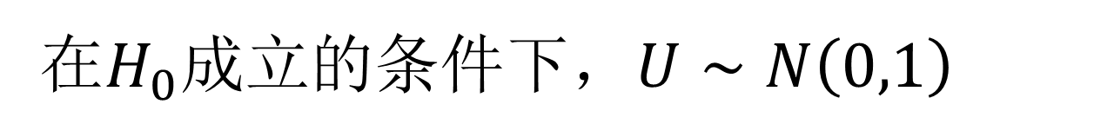
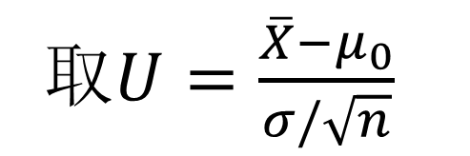
§2. 正态总体均值的检验
（一）单正态总体
样本 均值 ，样本方差
1. 已知 （u检验法）
以双边检验为例：
$$H_{0}: μ=μ_{0}, H_{1}:μ≠μ_{0}$$
取$U=\frac{\overline{X}−μ_{0}}{σ/\sqrt{n}}$
在$H_{0}成立$的条件下，$U∼N\left(0,1\right)$

Slide 14

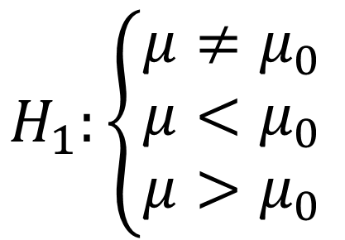
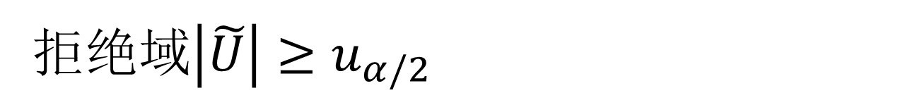


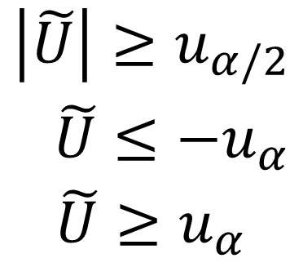
拒绝域$\left|\tilde{U}\right|≥u_{α/2}$
或: $(−∞,−u_{α/2}]$ $∪[u_{α/2},+∞)$
计算$U$的观测值$\tilde{U}$，若$\tilde{U}∈$ 拒绝域，则拒绝$H_{0}$,接受$H_{1}$，否则接受$H_{0}$
双，单边检验的拒绝域：
拒绝域
$$H_{1}:\left\{\begin{aligned}μ≠μ_{0} \\ μ<μ_{0} \\ μ>μ_{0}\end{aligned}\right.$$
$$\begin{matrix}\left|\tilde{U}\right|≥u_{α/2} \\ \tilde{U}≤−u_{α} \\ \tilde{U}≥u_{α}\end{matrix}$$
$$H_{0}:μ=μ_{0}$$

Slide 15
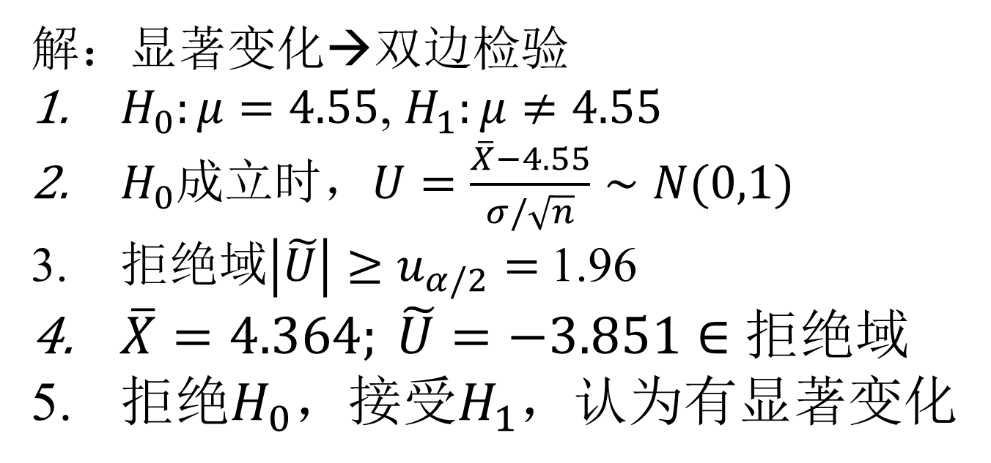
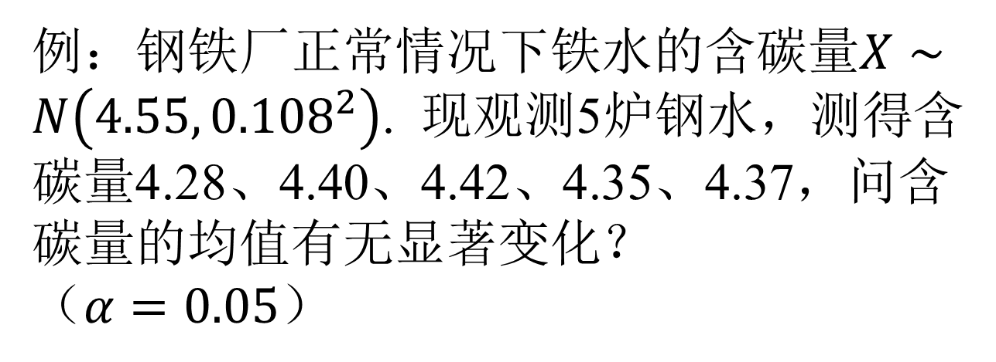
例：钢铁厂正常情况下铁水的含碳量$X∼N\left(4.55, {0.108}^{2}\right)$. 现观测5炉钢水，测得含碳量4.28、4.40、4.42、4.35、4.37，问含碳量的均值有无显著变化？
（$α=0.05$）
解：显著变化→双边检验
$H_{0}:μ=4.55$, $H_{1}:μ≠4.55$
$H_{0}$成立时，$U=\frac{\overline{X}−4.55}{σ/\sqrt{n}}∼N(0,1)$
拒绝域$\left|\tilde{U}\right|≥u_{α/2}=$1.96
$\overline{X}=4.364; \tilde{U}=−3.851∈$ 拒绝域
拒绝$H_{0}，$接受$H_{1}$，认为有显著变化

Slide 16
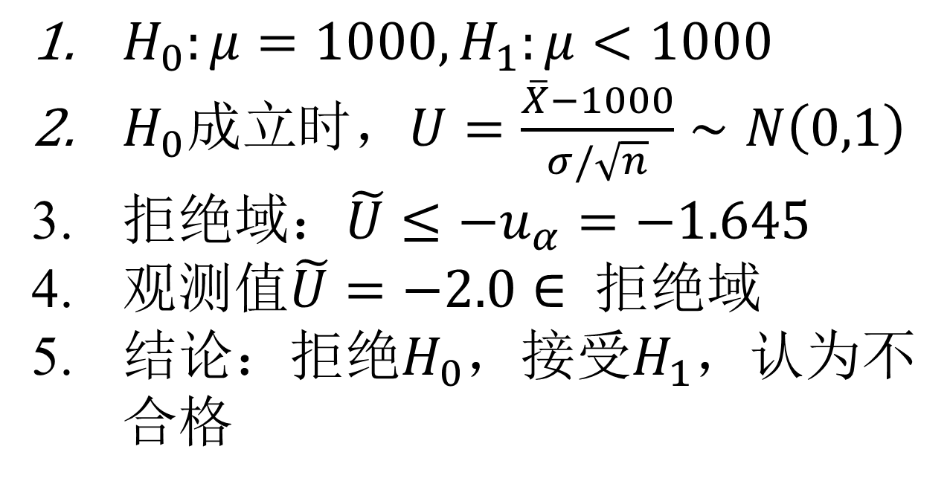
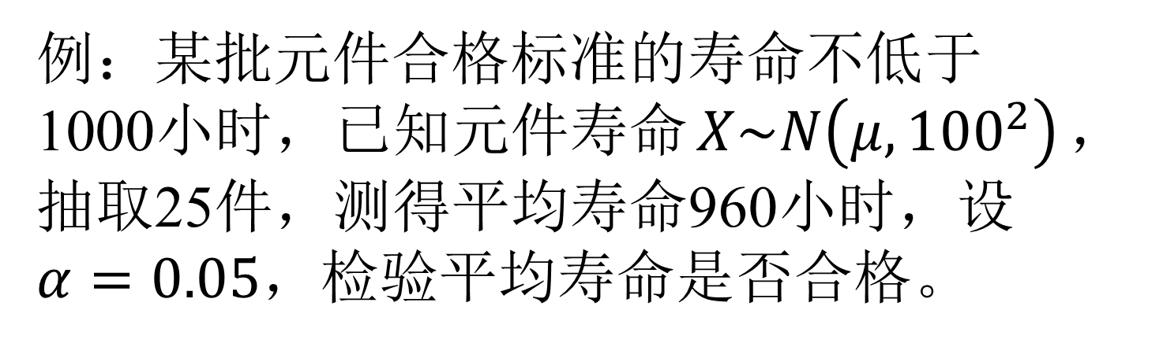
例：某批元件合格标准的寿命不低于1000小时，已知元件寿命$X\sim N\left(μ, {100}^{2}\right)$，抽取25件，测得平均寿命960小时，设$α=0.05$，检验平均寿命是否合格。
解：
$H_{0}:μ=1000, H_{1}:μ<1000$
$H_{0}成立$时，$U=\frac{\overline{X}−1000}{σ/\sqrt{n}}∼N\left(0,1\right)$
拒绝域：$\tilde{U}≤−u_{α}=−1.645$
观测值$\tilde{U}=−2.0∈ 拒绝域$
结论：拒绝$H_{0}$，接受$H_{1}$，认为不合格

Slide 17
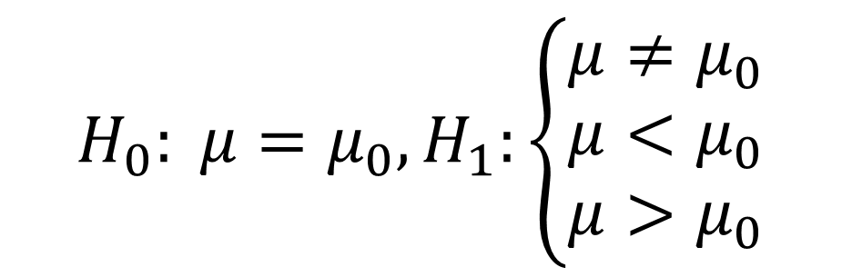
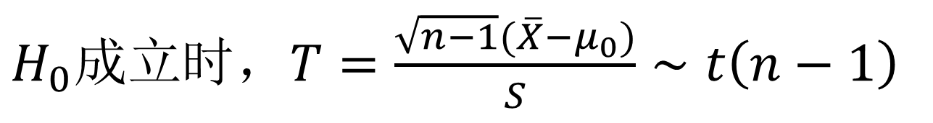
§2. 正态总体均值的检验
（一）单正态总体
样本 均值 ，样本方差
2. 未知 （t检验法）
$$H_{0}: μ=μ_{0}, H_{1}:\left\{\begin{aligned}μ≠μ_{0} \\ μ<μ_{0} \\ μ>μ_{0}\end{aligned}\right.$$
$H_{0}成立$时，$T=\frac{\sqrt{n−1}(\overline{X}−μ_{0})}{S}∼t\left(n−1\right)$

Slide 18
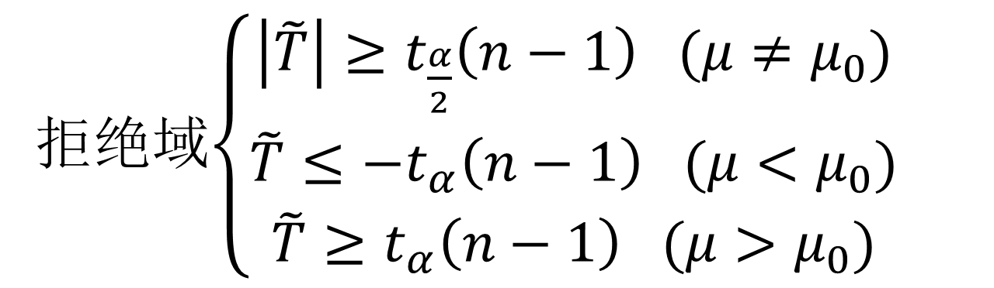
拒绝域$\left\{\begin{aligned}\left|\tilde{T}\right|≥t_{\frac{α}{2}}\left(n−1\right) (μ≠μ_{0}) \\ \tilde{T}≤−t_{α}\left(n−1\right) (μ<μ_{0}) \\ \tilde{T}≥t_{α}\left(n−1\right) (μ>μ_{0})\end{aligned}\right.$

Slide 19
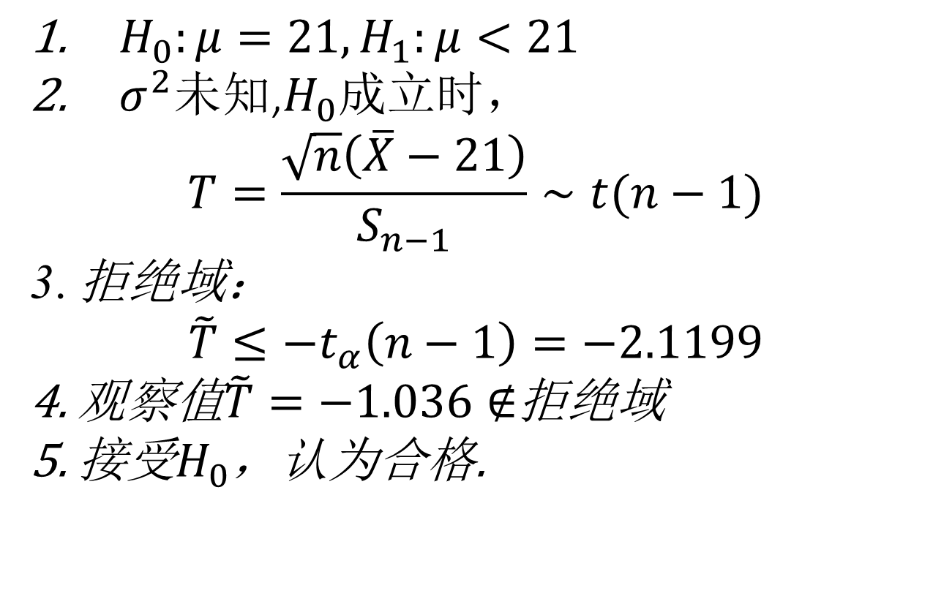
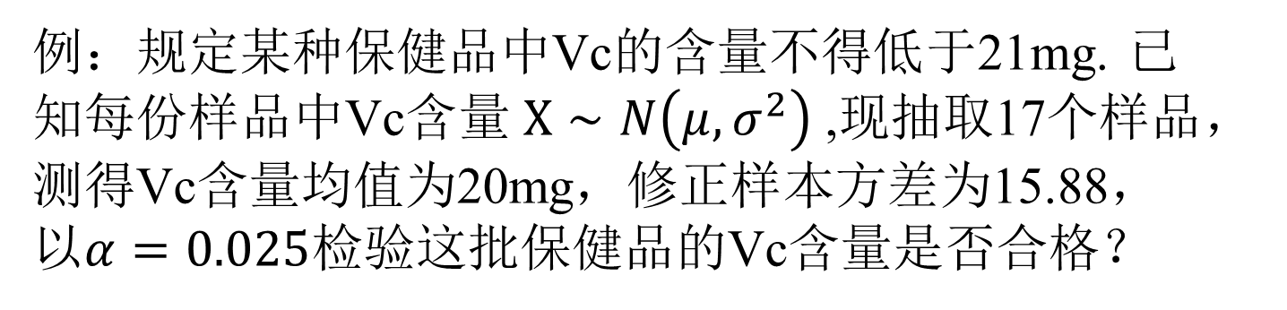
例：规定某种保健品中Vc的含量不得低于21mg. 已知每份样品中Vc含量$X∼N\left(μ,σ^{2}\right)$,现抽取17个样品，测得Vc含量均值为20mg，修正样本方差为15.88，以$α=0.025$检验这批保健品的Vc含量是否合格？
$H_{0}:μ=21, H_{1}:μ<21$
$σ^{2}$未知,$H_{0}$成立时，
$$T=\frac{\sqrt{n}\left(\overline{X}−21\right)}{S_{n−1}}∼t(n−1)$$
3. 拒绝域：
$$\tilde{T}≤−t_{α}\left(n−1\right)=−2.1199$$
4. 观察值$\tilde{T}=−1.036∉$拒绝域
5. 接受$H_{0}$，认为合格.

Slide 22
§3. 正态总体方差的检验

Slide 31
U 检验法
（1）关于μ 的检验
u 检验法 (σ² 已知)
原假设
H₀
备择
假设H₁
检验统计量及其
H₀为真时的分布
拒绝域
μ ≠μ₀
μ = μ₀
μ < μ₀
μ > μ₀

Slide 32
T 检验法
（2）关于μ 的检验
t 检验法 (σ² 未知)
原假设
H₀
备择假设
H₁
检验统计量及其
H₀为真时的分布
拒绝域
μ ≠μ₀
μ = μ₀
μ < μ₀
μ > μ₀

Slide 33
（3）关于σ ²的检验
检验法
原假设
H₀
备择假设
H₁
检验统计量及其在
H₀为真时的分布
拒绝域
σ ²≠σ ₀²
σ ²=σ ₀²
σ ²<σ ₀²
σ ²>σ ₀²

Slide 34
（4）双正态总体 的检验
原假设
H₀
备择假设
H₁
检验统计量及其在
H₀为真时的分布
拒绝域

Slide 35
（5）双正态总体 的检验
原假设
H₀
备择假设
H₁
检验统计量及其在
H₀为真时的分布
拒绝域

